Slide 1

Организация программы.
Рекурсивные функции.

Slide 2

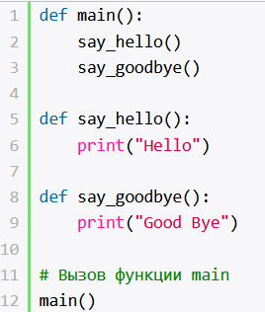
В программе может быть определено множество функций, чтобы не запутаться самим и попытаться организовать структуру программы существует множество способов обозначить порядок действия программы. Одним из них является создание специальной функции(обычно называется main()) в которой определяется ход выполнения программы путем вызова других функций по порядку.

Slide 3
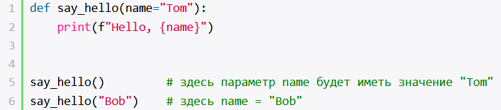
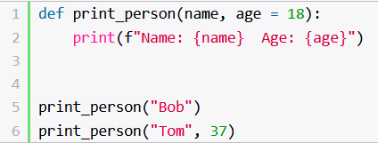
Некоторые параметры функции мы можем сделать необязательными, указав для них значения по умолчанию при определении функции. Например:
Здесь параметр name является необязательным. И если мы не передаем при вызове функции для него значение, то применяется значение по умолчанию, то есть строка "Tom". Если функция имеет несколько параметров, то необязательные параметры должны идти после обязательных. Например:

Slide 4
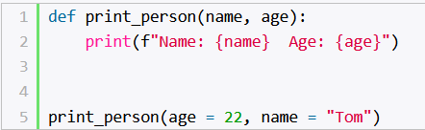
В примерах выше при вызове функции значения передаются параметрами функции по позиции. Но также можно передавать значения параметрам по имени. Для этого при вызове функции указывается имя параметра и ему присваивается значение:
В данном случае значения параметрам age и name передаются по имени. И несмотря на то, что параметр name идет первым в определении функции, мы можем при вызове функции написать print_person(age = 22, name = "Tom") и таким образом передать число 22 параметру age, а строку "Tom" параметру name.

Slide 5
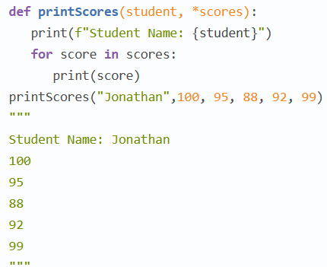
Произвольное число параметров
Иногда мы можем не знать какое конкретно количество параметров будет передано в функцию. Для таких случаев в Python есть 2 концепции.
1 – это оператор *.
Этот оператор способен вытаскивать из объектов нужные нам значения. Оператор работает с позиционными параметрами и передает их в функцию в виде списка.

Slide 6
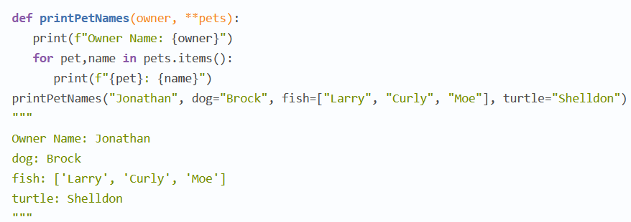
2 – это оператор **. Этот оператор работает по аналогии с предыдущим, за исключением того что он принимает именованные параметры и передает их в функцию в виде словаря.
Оба этих оператора мы можем использовать с любым именем переменной, но в сообществе питона заведено использовать имена *args и **kwargs.

Slide 7

Рекурсия в Python

Slide 8
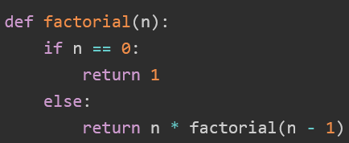
Рекурсия появляется когда вызов функции повторно вызывает ту же функцию до завершения первоначального вызова функции. Например, рассмотрим известное математическое выражение x! (т.е. факториал). Факториал определяется для всех неотрицательных целых чисел следующим образом:
Если число равно 0, то будет 1.
В противном случае ответом будет то, что число умножается на факториал на единицу меньше этого числа.
В Python наивная реализация факториала может быть определена как функция следующим образом:

